Slide 1
YOLOを使って物体検知してみたい
プロダクト開発課２G
福尾遼太

Slide 2
目次
・動機
・YOLOについて
・比較してみた
・今後について
・所感

Slide 3
動機
物体検知ってご存じですか？

Slide 4
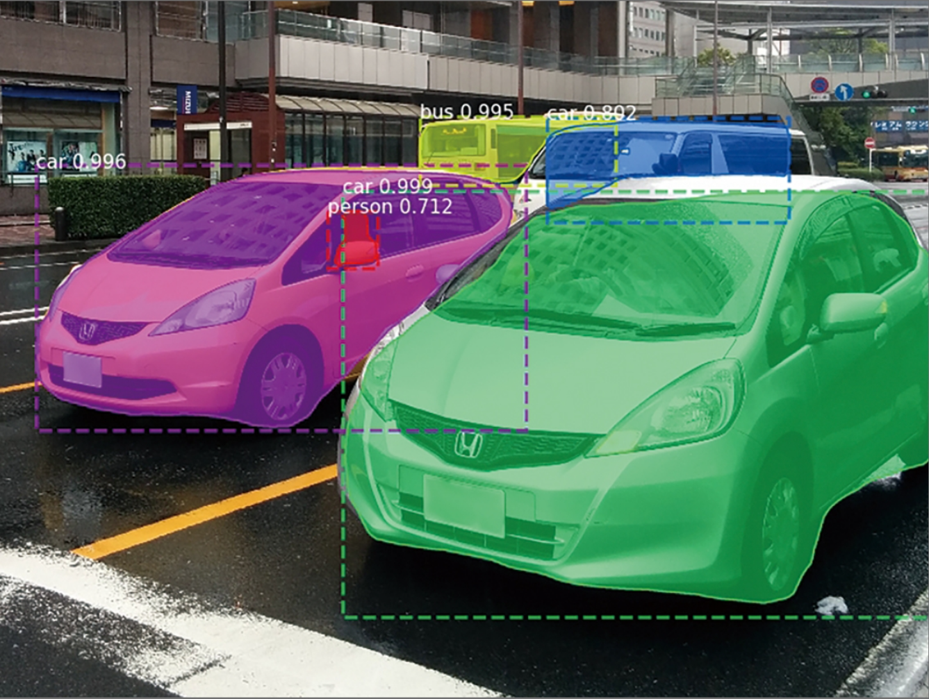
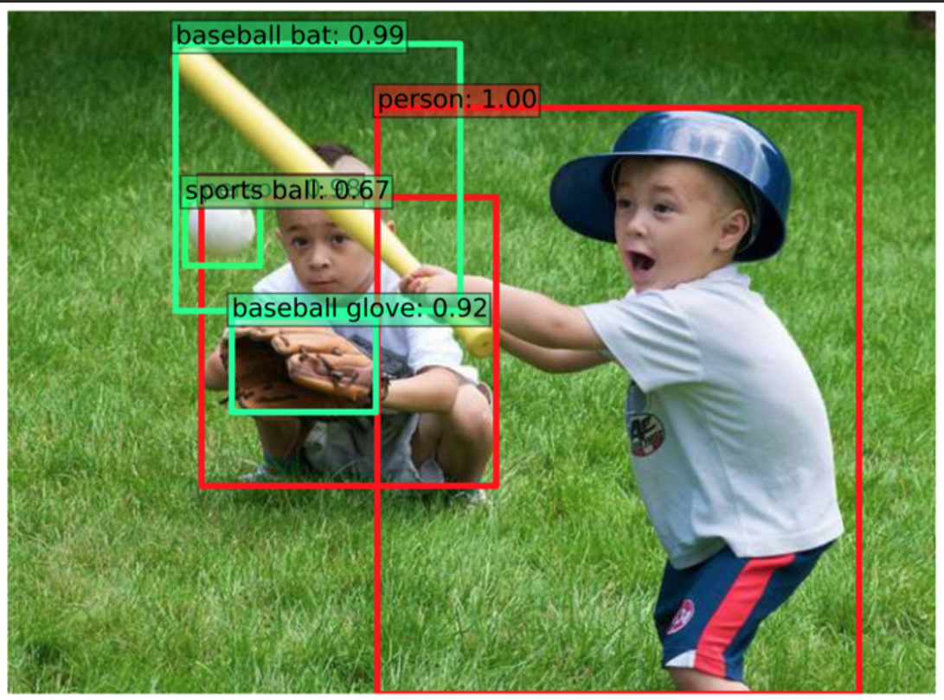
動機

Slide 5
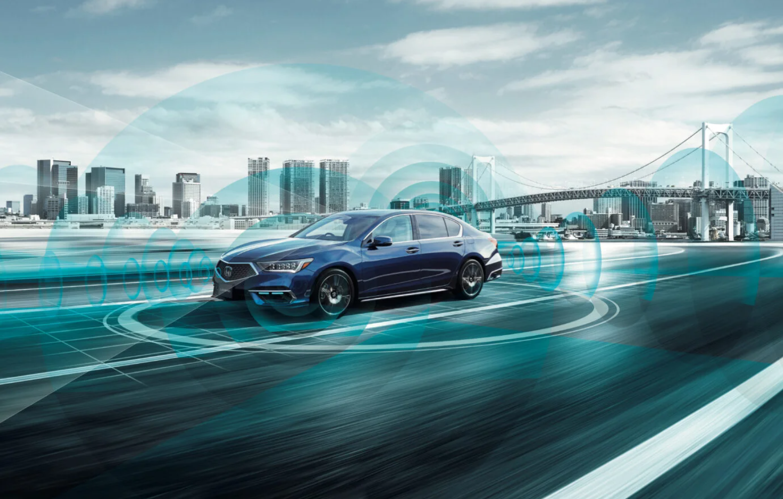
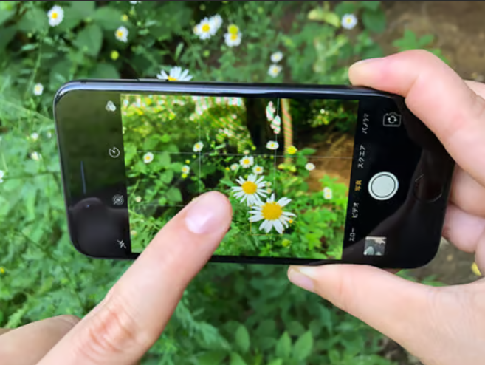
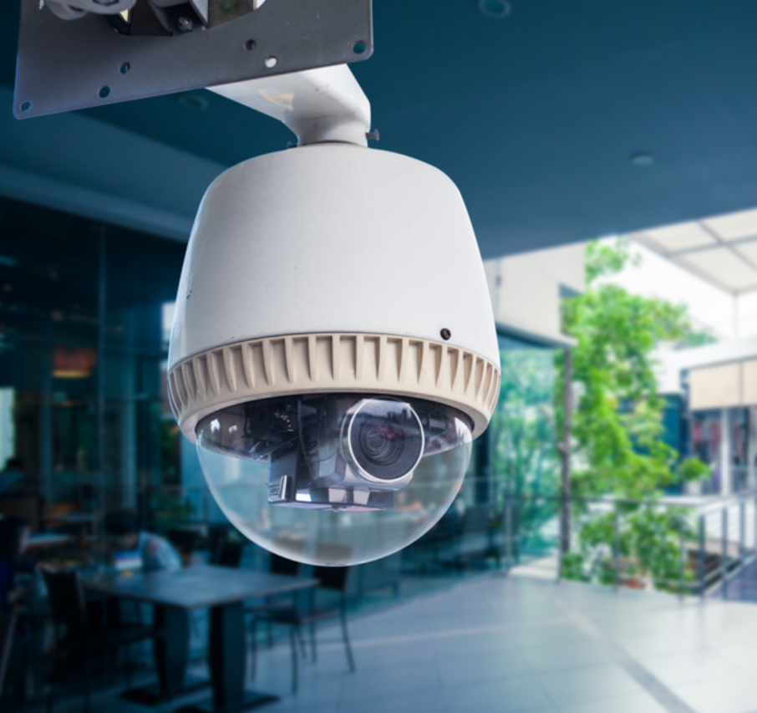
動機
身近な例
自動運転
スマホのカメラのピント
防犯カメラ

Slide 6
動機
開発での不安
①今後HOKUSAIの開発が始まる
※HOKUSAI：カメラから切り取った画像をGUIで加工やAI推論（物体検知）
②画像認識分野の知見や経験がまったくない
自ら新機能の提案やモデル構築ができるようになりたい

Slide 7
動機
物体検知を使ってみよう！！

Slide 8

動機
<どうやって知見を深めていくのか>
①まずは物体検知とは何かを手を動かして学ぶ
②最終的には自分の考えたアイデアに沿うモデルを作成する所から実装してみる
<今回やった事>
YOLOを使って物体検知を実際にやってみる
<YOLOを選んだ理由>
①自作のモデルと組み合わせられる
②学習済モデルが幅広く提供されている
③GPUがなくても動作させることができる

Slide 9
YOLOについて
YOLO・・・You Only Look Once(一度見るだけでいい)
物体検出モデル
特性
・処理速度が速い（実際に案件で使う場合は動画から即座に異常と判断したい）
・モデルを準備しなくてもいい（ultralytics会社がモデルを提供）

Slide 10
実際に使ってみよう！
実際に動かしてみよう！！
環境：GoogleColab(JupyterNotebook)
使うバージョン：YOLO26、Python3.12

Slide 11
所感・課題
・難しいイメージがあったが、初心者でも実装できる
・物体を検知するだけでなく、
物体の位置（動画内のピクセル）の時系列データを取得できる
・GPUを使わなくて済むが、
YOLOのなかで最軽量のモデルしか使えなかった

Slide 12
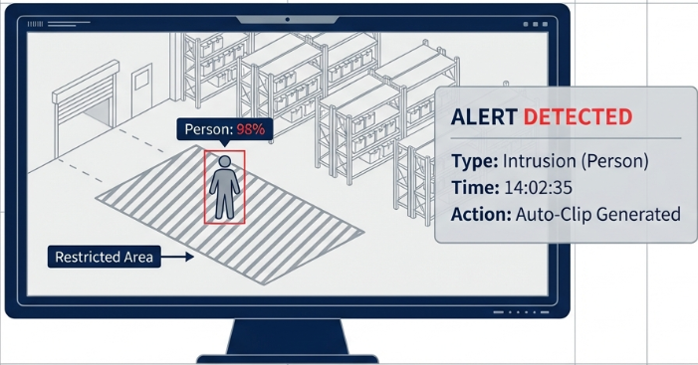
今後
アップロードされた動画から、特定のエリアに人物が侵入したことを自動で検知するシステムを構築する。
立ち入り禁止エリアかどうかの判断はYOLOだけでは難しい
自分でモデルを作って学習させて立ち入り禁止エリアかどうかの判断
物体検知と組み合わせて異常であると判定する

Slide 13
参考文献
GPUを使用しなかった場合
【YOLO】GPU使用と非使用でのYOLOの処理速度の違い。

Slide 14
参考文献
検知できる物体
80種類の物体を検知できる
A list of all 80 YOLO classes and its index in JSON format. · GitHub

Slide 15
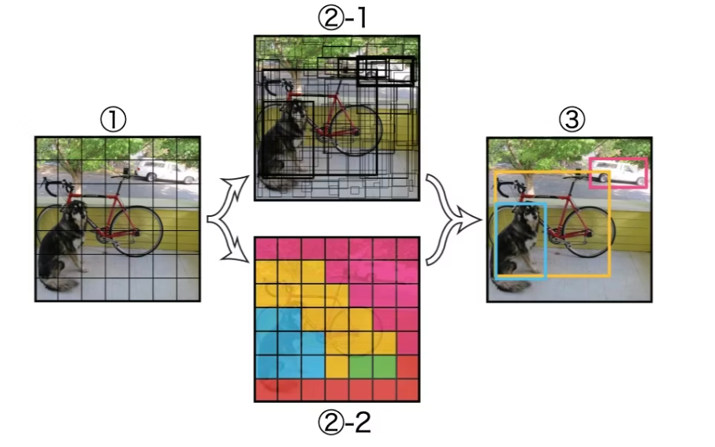
参考
背景か物体かを判断
判別方法
何の物体かを判断する

Slide 16
今後
立ち入り禁止エリアかどうかの判断はYOLOだけでは難しい
自分でモデルを作って学習させて立ち入り禁止エリアかどうかの判断
（画像識別）
物体検知と組み合わせて異常であると判定する

